Slide 1
项目二 网店购物管理系统
孙文博 201830210

Slide 2
目录
项目分析与数据结构设计
功能分解与解释
模块设计与函数声明

Slide 3
Part one
项目分析与数据结构设计

Slide 4
项目分析
本项目中我们需要通过C/C++语言模拟网上购物的过程，待解决的问题有：
1.如何用合适的数据结构表示用户、商品、管理员、购物车等要素？
2.如何管理现有库存和售货信息之间的关联性？
3.如何实现与用户的交互？
4….

Slide 5
数据结构设计
本项目中采用面向对象式设计，用一个shopping类封装所有变量和函数，将问题看作可以嵌套的对象，再一个一个解决。其中单个商品、用户、已售商品分别用单独的结构体表示：
//单个商品结构体，包括两段ID、名称、品牌、价格、数量
struct item
{
char ID_1;
int ID_2;
string name;
string brand;
float price;
int amount;
};
//已售商品结构体，包括两段ID、名称、品牌、价格、已售数量、购买用户
struct sale_item
{
char ID_1;
int ID_2;
string name;
string brand;
float price;
int amount;
string my_user;
};
//用户结构体，包括用户名称，用户密码，用户购物车
struct user
{
string name;
string password;
item shopping_car[Max_num];
//购物车由商品结构体数组实现
int shopping_car_num = 0;
//购物车中商品数量
};

Slide 6
Part two
功能分解与解释

Slide 7
功能分解
本项目需要实现的基本功能有：
用户功能：
登录、注册、注销
查看商品
商品搜索
查看购物车、添加商品至购物车、删除购物车商品
结账，完成购物
管理员功能：
管理员登录、注销
商品系统信息查询
商品增加、修改、删除
售出清单查看

Slide 8
功能分解
本项目可以实现的拓展功能有：
考虑多用户同时购买情况，考虑管理员和用户同时操作的情况；
用户的足迹，即用户的操作记录：查询过什么，删除过什么，添加过什么；(待实现)
结账需要收货地址，收货地址的管理；(已实现)
查询商品时，通过商品名称和品牌的组合进行查询；(已实现)
用户可以修改密码；(已实现)
用户或管理员输入密码错误达三次锁定系统；(已实现)
注册账户时检查账户名是否存在以及密码是否过短；(已实现)
其他合理的拓展功能。

Slide 9
Part three
模块设计与函数声明

Slide 10
模块设计
本项目中采用面向对象式设计，所有变量和函数封装在一个类shopping中，将问题看作可以嵌套的对象，再一个一个解决。主函数、头文件、函数实现分别放在三个任务中。这样做的好处是便于解决购物系统中遇到的繁多而琐碎的问题，也方便函数之间的调用，让整体框架更清晰，函数之间的关系更加清晰，主函数简短。接下来是代码具体实现（其中函数主要有四部分：界面实现、管理员功能函数、用户功能函数和文件操作相关函数）：
//main函数
#include<iostream>
#include<fstream>
#include<cstring>
#include"Shopping.h"
using namespace std;
int main() //短小精悍的main函数(bushi
{
Shopping sp;
sp.show();
system("pause");
return 0;
}

Slide 11
函数声明
//头文件.h
#pragma once
#include<cstring>
using namespace std;
const int Max_num = 105;
//单个商品结构体，包括两段ID、名称、品牌、价格、数量
struct item
{
char ID_1;
int ID_2;
string name;
string brand;
float price;
int amount;
};
//用户结构体，包括用户名称，用户密码，用户购物车
struct user
{
string name;
string password;
item shopping_car[Max_num];//购物车由商品结构体数组实现
int shopping_car_num = 0; //购物车中商品数量
};
//已售商品结构体，包括两段ID、名称、品牌、价格、已售数量、购买用户
struct sale_item
{
char ID_1;
int ID_2;
string name;
string brand;
float price;
int amount;
string my_user;
};

Slide 12
函数声明
//新建一个购物系统的类
class Shopping
{
private:
const string admin_ID ="nju_shopping"; //管理员ID
const string admin_passwd = "201830210"; //管理员密码
const char all_items_address[20] = "D:\\库存.txt"; //库存文件地址
const char sales_list_address[20] = "D:\\已售清单.txt" ; //售货清单文件地址
const char all_users_address[20] = "D:\\用户.txt"; //用户列表文件地址
public:
item all_items[Max_num]; //店铺库存，由商品结构体数组实现
user all_users[Max_num]; //用户列表，由用户结构体数组实现
sale_item all_sales[Max_num]; //售货清单，由已售商品结构体数组实现
int item_num = 0; //当前库存商品种类数
int user_num = 0; //用户列表数量
int sale_item_num = 0; //售货清单数量

Slide 13
函数声明
//友好的UI界面
void show(); //显示主界面
void users_enter(); //用户登录界面
void users_register(); //用户注册界面
void administrator_enter(); //管理员登录界面
void admin_operate(); //管理员操作界面
void user_operate(int index,user* this_user);
//用户操作界面,需要的参数为:该用户在用户列表中的下标以及该结构体
//文件相关操作
void read_all_the_items(); //读取库存文件
void write_all_the_items(); //写入库存文件
void read_the_sales_list(); //读取售货清单
void write_the_sales_list(); //写入售货清单
void read_all_the_users(); //读取用户列表
void write_all_the_users(); //写入用户列表
void read_shopping_car(user* this_user); //读取用户购物车文件
void write_shopping_car(user* this_user); //写入用户购物车文件

Slide 14
函数声明
//管理员相关操作
void show_items(); //查询商品
void add_item(); //增加商品
void delete_item(); //删除商品
void change_item(); //修改商品数量
void show_sales_list(); //售货清单
//用户相关操作
void visit_items(); //查看商品
void search_item(); //商品搜索
void add_shopping_car(int index, user* this_user); //添加商品至购物车
void delete_shopping_car(int index, user* this_user); //删除购物车商品
void visit_shopping_car(int index, user* this_user); //查看购物车
void check_out(int index, user* this_user); //结账
void change_password(int index, user* this_user); //拓展功能：用户修改密码

Slide 15
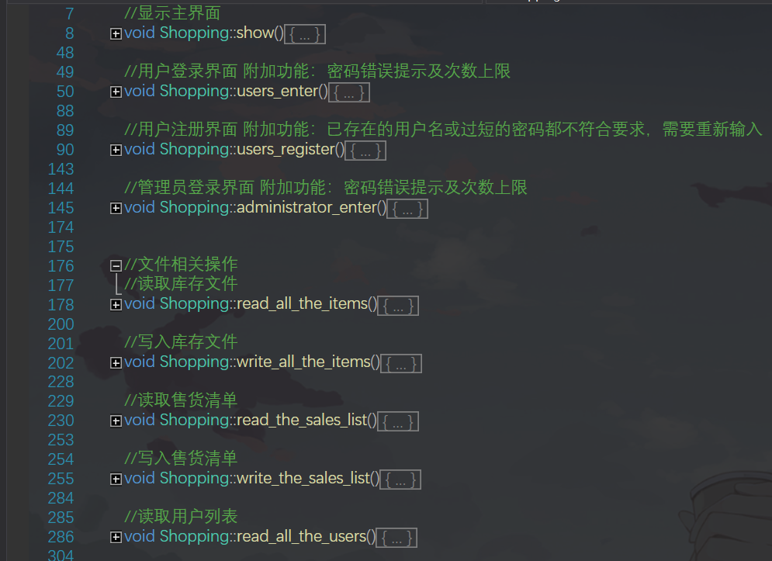
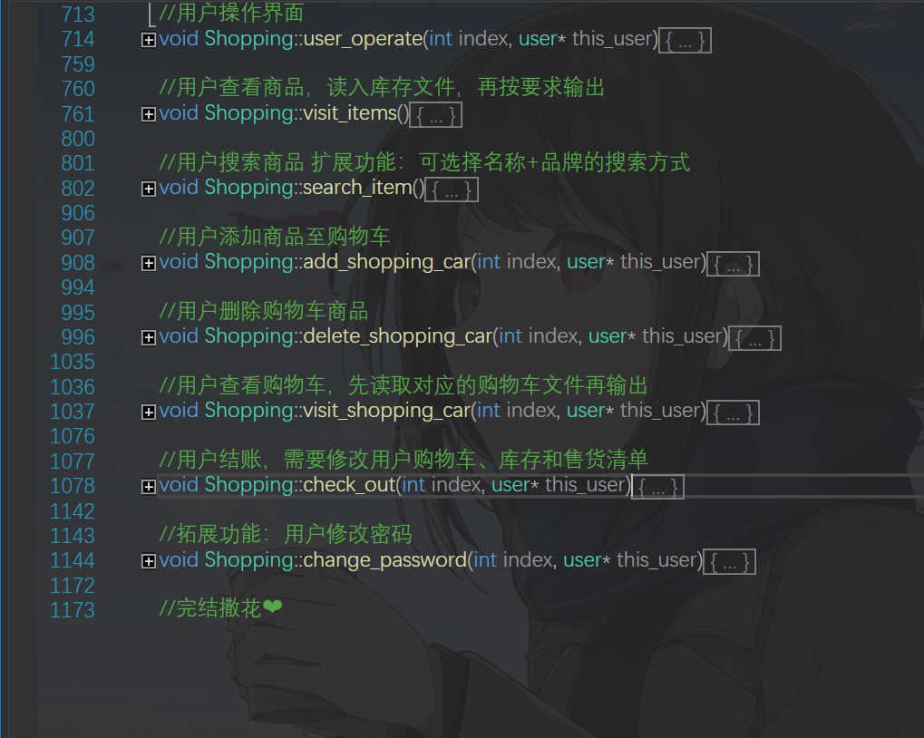
函数实现
函数具体实现部分代码相当长（1000+行），这里只截图展示部分内容：

Slide 16
谢谢观看！❤
QQ: 450112427

